Slide 1
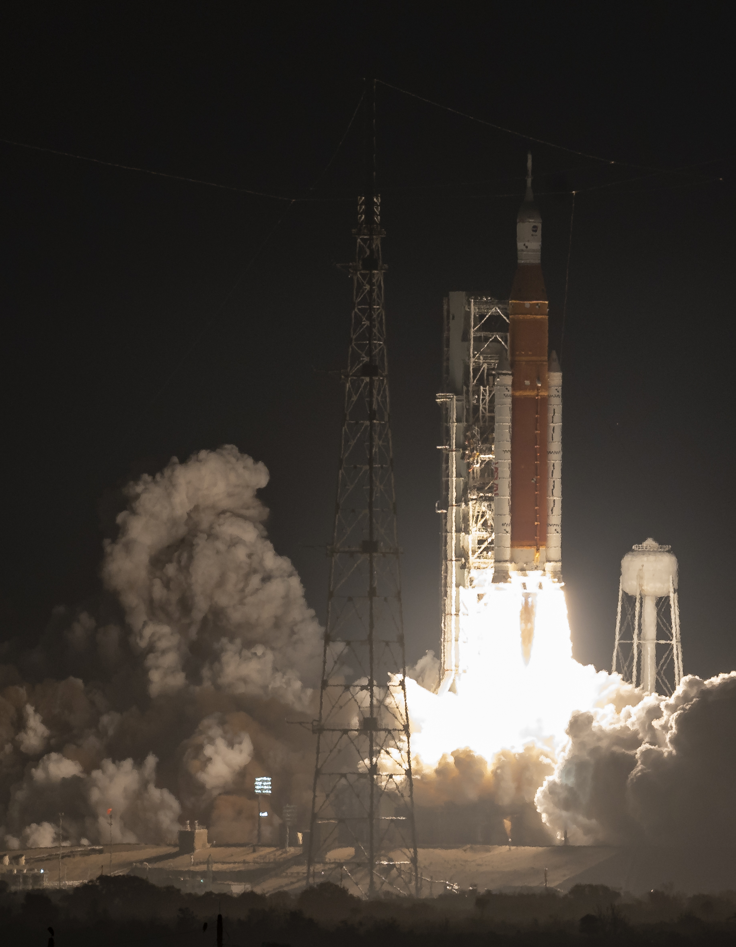
Universidad Galileo
Modelado y
simulación de
un cohete
Estabilidad, acoplamiento
y selección de ganancias
José Barreno · Luis Guzmán
Byron García · José Rivera
Teoría de Sistemas II
Notes:
Duración sugerida: 30 segundos
Estudiamos un modelo lineal de cohete en el plano de cabeceo. La pregunta central fue cómo acelerar y orientar el vehículo cuando las dos acciones se afectan mutuamente. Voy a explicar el modelo, las pruebas que realizamos y cómo usamos los resultados para elegir las ganancias y el periodo de muestreo. La fotografía es contextual y no corresponde a un vehículo identificado con los parámetros del modelo.
Fuentes: Reporte_ES.pdf, p. 1. Fotografía: NASA/Bill Ingalls, Artemis I. https://www.planetary.org/space-images/artemis-i-launch

Slide 2
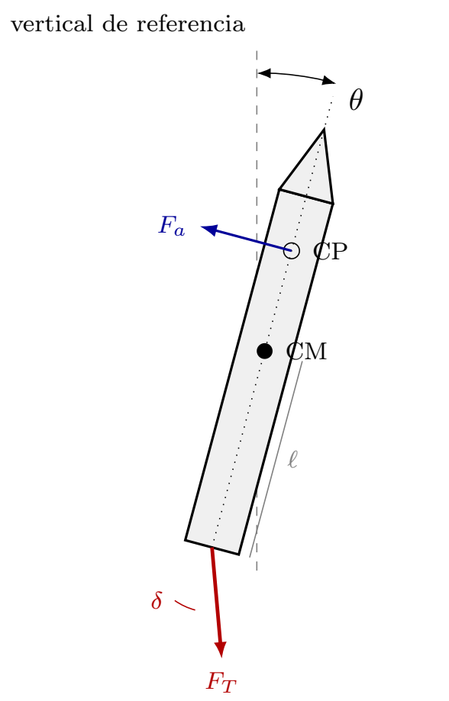
El problema físico
Acelerar y apuntar al mismo tiempo
Vertical de referencia
Dos comandos: aceleración axial y cabeceo
Dos salidas principales: a y θ
Cada comando también afecta al otro canal
Alcance: plano de cabeceo durante una ventana del ascenso
02 / 19
Notes:
Duración sugerida: 50 segundos
El cohete debe seguir una referencia de aceleración y una referencia de orientación. La tobera modifica la dirección del empuje para producir un momento de control. Al inclinar el vehículo también cambia la aceleración que representa nuestro modelo. Además, una desalineación del empuje puede generar un giro. Por eso estudiamos un sistema con dos entradas y dos salidas. En la figura conviene señalar el centro de masa, el centro de presión y la deflexión de la tobera. El alcance del trabajo es una ventana del ascenso y el plano de cabeceo.
Fuentes: Reporte_ES.pdf, pp. 1–3. proyectoCohete.pdf, p. 2, figura 2.

Slide 3
Modelo y variables
Cuatro estados para describir la dinámica
Estado | Significado
a | Aceleración axial
θ | Ángulo de cabeceo
ω | Velocidad angular
δ | Deflexión real de la tobera
dx/dt = Ax + Bu
y = Cx
Ángulos pequeños
Masa e inercia constantes
Fuselaje rígido
Las constantes del motor y del servo describen respuestas progresivas.
A: 4 × 4 B: 4 × 2 C: 2 × 4 D = 0
03 / 19
Notes:
Duración sugerida: 65 segundos
Elegimos cuatro estados: aceleración axial a, ángulo de cabeceo theta, velocidad angular omega y deflexión real de la tobera delta. Las salidas principales son a y theta. La IMU también puede proporcionar omega, aunque en el análisis de observabilidad estudiamos casos donde solo usamos una salida. u1 es una referencia axial y u2 una referencia angular. Para interpretar u1 como porcentaje hace falta fijar su normalización. Suponemos ángulos pequeños, masa e inercia constantes y un fuselaje rígido. Con esos supuestos escribimos un sistema lineal de cuatro estados. Las cuatro ecuaciones completas quedan en las diapositivas de apoyo. La matriz A describe la dinámica interna; B relaciona las órdenes con los estados; C selecciona las salidas medidas. Sus dimensiones son cuatro por cuatro, cuatro por dos y dos por cuatro. D es cero: una orden finita no pasa directamente a la salida sin dinámica.
Fuentes: Reporte_ES.pdf, pp. 2–3. proyectoCohete.pdf, pp. 3–4.

Slide 4
Interpretación física de las ecuaciones
Cada ecuación describe un efecto físico del cohete
Ecuación | Interpretación física
da/dt | Respuesta del motor, comando axial y acoplamiento gravitatorio
dθ/dt | La velocidad angular se acumula en el ángulo de cabeceo
dω/dt | Aerodinámica desestabilizante, amortiguamiento y momentos de control
dδ/dt | Respuesta del servo con realimentación de ángulo y velocidad angular
El término μθ favorece el giro. La tobera y el amortiguamiento lo contrarrestan.
04 / 19
Notes:
Duración sugerida: 60 segundos
Cada ecuación diferencial describe cómo cambia un estado. La ecuación de aceleración combina la respuesta del motor, el comando axial y el acoplamiento gravitatorio. La ecuación del ángulo integra la velocidad angular. La ecuación de velocidad angular combina el efecto aerodinámico desestabilizante, el amortiguamiento y los momentos producidos por la tobera y la desalineación del empuje. La ecuación de la tobera incorpora la respuesta del servo y la realimentación de ángulo y velocidad angular. K1 ajusta la corrección axial y K2 la corrección de dirección. Lambda pondera la contribución de la velocidad angular. Mantener delta como estado permite estudiar el retardo del servo y cuánto se mueve la tobera. Las ecuaciones completas quedan en las diapositivas de apoyo.
Fuentes: Reporte_ES.pdf, p. 2, ecuaciones (1)–(4). TSII-PROJECT-NB.ipynb, celda 11.

Slide 5
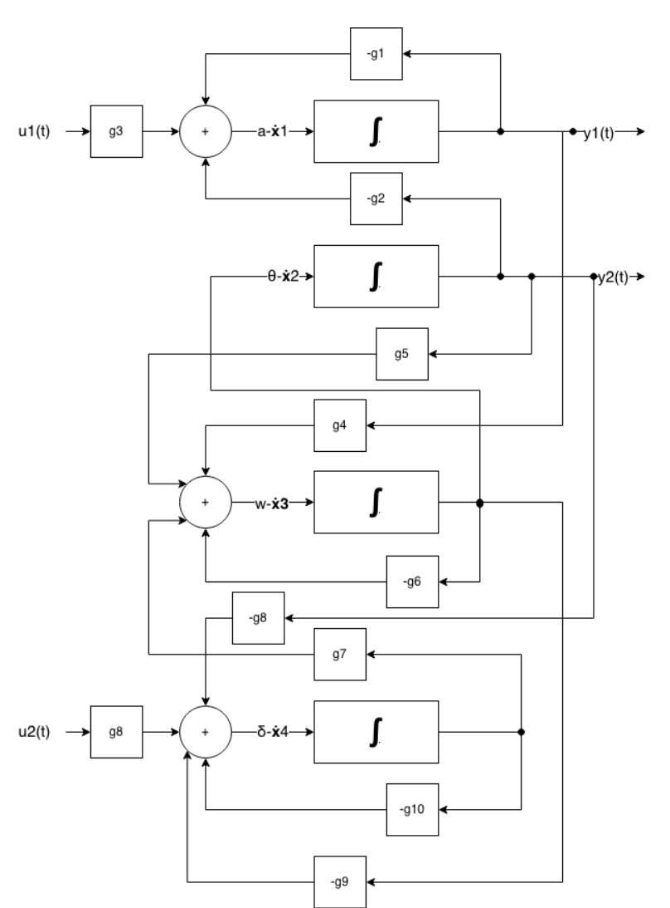
Procedimiento
Construimos el modelo y comprobamos sus trayectorias
01 Estados y matriz de transferencia
02 Polos y pruebas temporales
03 Frecuencia, sensores y actuadores
04 Ganancias y controlador digital
K₁: corrección axial
K₂: corrección de actitud
05 / 19
Notes:
Duración sugerida: 55 segundos
Partimos de las ecuaciones, construimos A, B y C y comprobamos que el diagrama de cuatro integradores representa sus trayectorias. Cada integrador acumula la derivada de un estado. Después calculamos la matriz de transferencia y los autovalores. Simulamos pulso, senoide e impulso, cada uno en u1, en u2 y en ambas entradas. Finalmente comparamos ganancias con límites cuantitativos y separamos la planta continua del controlador digital para estudiar el muestreo. K1 actúa sobre el canal del motor y K2 sobre la corrección de actitud. Las bibliotecas de cálculo fueron NumPy, SciPy y SymPy, y el reporte utilizó Matplotlib para las figuras. El notebook aplica tres tipos de señal a tres configuraciones de entrada, para un total de nueve casos. Cada figura utiliza ejes verticales separados para aceleración y ángulo porque sus unidades son distintas.
Fuentes: Reporte_ES.pdf, pp. 2–5, figura 2.

Slide 6
Estabilidad
Estabilidad asintótica: las desviaciones del equilibrio disminuyen con el tiempo
Todos los polos nominales
tienen parte real negativa
K₁ = 1
Umbral: K₂ ≈ 0,081
K₂ = 0
Un polo positivo: +0,557
La corrección de dirección estabiliza el modelo con el controlador estudiado
06 / 19
Notes:
Duración sugerida: 70 segundos
En este proyecto buscamos estabilidad asintótica: que las desviaciones del equilibrio decaigan. Los cuatro polos nominales tienen parte real negativa. El par complejo explica la oscilación y el polo cercano a menos diecisiete está asociado principalmente al servo. También usamos Routh–Hurwitz y un barrido de ganancias. Para K1 igual a uno, el umbral de K2 es aproximadamente cero punto cero ochenta y uno. Con K2 igual a cero aparece un polo positivo de aproximadamente cero punto cinco cincuenta y siete. Por tanto, la realimentación de dirección es necesaria para estabilizar el controlador original dentro de estas condiciones. Estabilidad por sí sola todavía no asegura rapidez ni seguimiento satisfactorio.
Fuentes: Reporte_ES.pdf, pp. 4–5. Cálculo con las ecuaciones nominales.

Slide 7
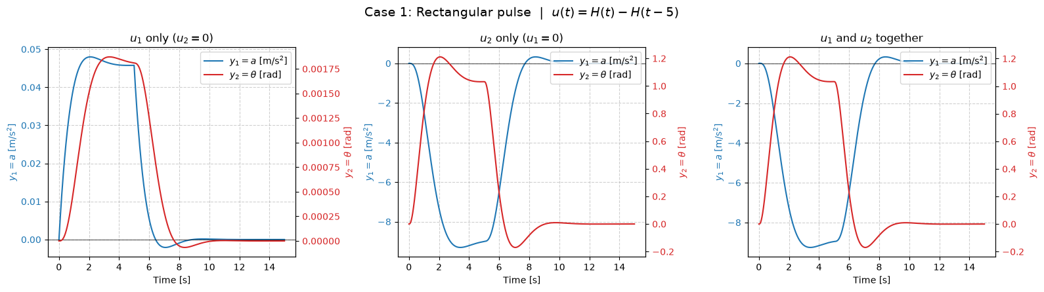
Pulso: los canales interactúan
El mismo pulso aplicado a cada entrada y a ambas
La inclinación reduce a. Las dos respuestas se suman por linealidad.
A los 5 s se apaga la orden y las salidas tienden de nuevo a cero.
Figura del notebook (imagen no editable / non-editable image). Azul: a (izq.). Rojo: θ (der.).
07 / 19
Notes:
Duración sugerida: 60 segundos
Esta es la figura original de pulso rectangular guardada en el notebook. Se lee de izquierda a derecha: u1 sola, u2 sola y ambas entradas. El azul representa aceleración, con el eje izquierdo. El rojo representa cabeceo, con el eje derecho. Sus unidades y escalas son distintas, por lo que la altura visual de las curvas no representa directamente el porcentaje de acoplamiento. Con u1 se obtiene principalmente aceleración y también una pequeña inclinación por la desalineación del empuje. Con u2 cambia mucho la aceleración por el término gravitatorio. Las respuestas simultáneas se suman porque el modelo es lineal. A los cinco segundos se apaga el comando y las salidas decaen. Son pruebas formales con entradas unitarias.
Fuentes: TSII-PROJECT-NB.ipynb, celda 16, imagen guardada en la salida. Parámetros nominales en la celda 11 y función de simulación en la celda 15.

Slide 8
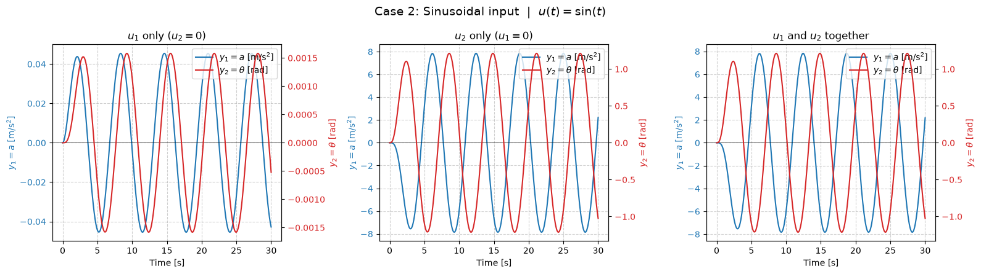
Senoide: amplitud y fase
Con ω = 1 rad/s, el período es de 2π segundos
Después del transitorio, ambas salidas oscilan a la frecuencia de entrada.
Solo u₂: |G₁₂(j1)| ≈ 7,85 y |G₂₂(j1)| ≈ 1,21.
Figura del notebook (imagen no editable / non-editable image). Azul: a (izq.). Rojo: θ (der.).
08 / 19
Notes:
Duración sugerida: 55 segundos
La figura original del notebook utiliza seno de t. Por tanto, la frecuencia angular es un radián por segundo y el período es aproximadamente 6,28 segundos. Después del transitorio inicial, ambas salidas oscilan a esa frecuencia. Sus amplitudes y fases dependen de las funciones de transferencia. Con u2 sola y comando unitario, la amplitud axial es aproximadamente 7,85 y la angular aproximadamente 1,21. Son ganancias de respuesta en frecuencia evaluadas a un radián por segundo. Esto conecta la simulación temporal con el análisis en frecuencia. El panel de ambas entradas muestra la respuesta combinada.
Fuentes: TSII-PROJECT-NB.ipynb, celda 17, imagen guardada en la salida. G(j1) del modelo nominal.

Slide 9
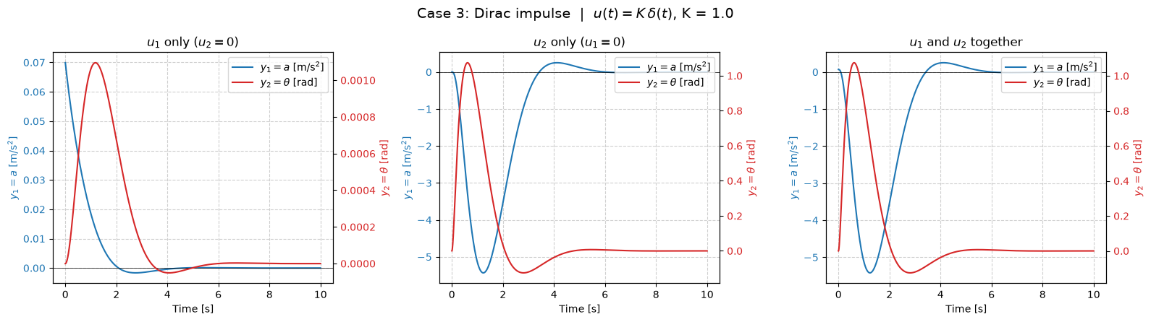
Impulso: los modos naturales decaen
Una entrada ideal breve revela la dinámica transitoria
Un impulso axial produce en a un salto inmediato de aproximadamente 0,070.
La respuesta restante decae con los modos estables del caso nominal.
Figura del notebook (imagen no editable / non-editable image). Azul: a (izq.). Rojo: θ (der.).
09 / 19
Notes:
Duración sugerida: 55 segundos
El impulso es una excitación ideal muy breve que permite observar la dinámica natural. La figura compara cada entrada por separado y ambas simultáneamente. Los polos nominales hacen que las respuestas decaigan hacia cero. Un impulso en u1 produce un salto inicial en aceleración de aproximadamente 0,0699. Esto es compatible con D igual a cero: D excluye el paso directo de una orden finita, mientras que un impulso de Dirac puede cambiar instantáneamente el estado en una cantidad dada por su área multiplicada por B. Los demás caminos pasan por dinámica adicional. La figura sirve para identificar decaimiento y oscilación. Una excitación angular unitaria es una prueba matemática y no valida maniobras físicas con cualquier inclinación.
Fuentes: TSII-PROJECT-NB.ipynb, celda 18, imagen guardada en la salida. Matrices del modelo en la celda 11.

Slide 10
Acoplamiento temporal
La inclinación domina
el efecto cruzado
Desviación axial máxima:
≈ 0,812 m/s²
Respuesta axial principal:
≈ 0,459 m/s²
Comparación para u₁ = 10 en la escala del modelo y u₂ = 5°
10 / 19
Notes:
Duración sugerida: 70 segundos
Para comparar efectos de salidas con unidades distintas fijamos amplitudes de prueba: u1 igual a diez en la escala del modelo y u2 igual a cinco grados. Aplicamos cada escalón por separado. El comando axial produce una aceleración final de cero punto cuatro cincuenta y nueve metros por segundo cuadrado. El comando angular produce una caída máxima de aceleración cercana a cero punto ocho doce. Al dividirlas obtenemos ciento setenta y siete por ciento. En sentido inverso, el comando axial desvía el ángulo hasta alrededor de un grado, frente a cinco punto veinte grados de respuesta principal, y obtenemos veinte punto seis por ciento. Son porcentajes definidos para estas amplitudes, no constantes universales del vehículo.
Fuentes: Reporte_ES.pdf, pp. 6–7, cuadro III y figura 10. Definición: máximo absoluto de salida cruzada dividido entre valor final absoluto de salida principal.

Slide 11
Respuesta en frecuencia
Canal | BW (rad/s)
G₁₁ | 2,06
G₁₂ | 1,39
G₂₁ | 1,39
G₂₂ | 2,26
Las interacciones importan en la banda útil de seguimiento
Nominal: ambos cocientes cruzados quedan bajo 10 % para ω > 7,36 rad/s
11 / 19
Notes:
Duración sugerida: 65 segundos
La respuesta en frecuencia muestra cómo cambia la capacidad de seguimiento con la rapidez de una orden. La gráfica presenta magnitudes de los dos canales principales normalizadas por su ganancia de baja frecuencia. El ancho de banda se mide en el cruce de menos tres decibeles. En el nominal encontramos aproximadamente dos punto cero seis radianes por segundo para aceleración y dos punto veintiséis para cabeceo. Las funciones cruzadas tienen bandas cercanas a uno punto treinta y nueve. Las interacciones siguen siendo importantes en la banda útil. Con el nominal, ambos cocientes cruzados caen por debajo del diez por ciento solo por encima de siete punto treinta y seis radianes por segundo, donde el seguimiento directo ya está atenuado.
Fuentes: Reporte_ES.pdf, pp. 7–9, figuras 11–13. Curvas de G(jω) nominal, magnitud relativa a G(0).

Slide 12
Observabilidad
¿Podemos reconstruir los estados con las mediciones?
Observable: reconstruimos el estado con las entradas conocidas y las salidas medidas
Mediciones utilizadas | Rango de O
Solo aceleración a | 4
Solo ángulo θ | 4
Aceleración y ángulo | 4
O = [C; CA; CA²; CA³]
Rango 4:
los cuatro estados
son observables
La precisión con ruido requiere normalización y un modelo de sensores
12 / 19
Notes:
Duración sugerida: 65 segundos
La observabilidad permite inferir el movimiento interno a partir de la historia de las mediciones y de las órdenes conocidas. La observabilidad pregunta si podemos reconstruir los estados a partir de las entradas conocidas y la historia de las mediciones. Construimos la matriz con C, CA, CA al cuadrado y CA al cubo. Su rango debe ser cuatro. Obtuvimos rango cuatro con ambos sensores, con solo aceleración y con solo ángulo. El acoplamiento hace que los estados no medidos dejen información en la salida. Esto permite plantear un observador para omega y delta. El rango es una propiedad matemática ideal. La precisión con ruido necesita escalas consistentes y un modelo de sensores; los valores singulares sin normalizar no demuestran por sí solos un factor físico de fragilidad.
Fuentes: Reporte_ES.pdf, p. 9, cuadro IV. Se conserva la conclusión de rango y se precisa la interpretación de sensibilidad.

Slide 13
Controlabilidad
¿Qué estados pueden alcanzar las entradas?
Controlable: las entradas permiten llevar el estado entre condiciones arbitrarias en tiempo finito
Escenario | Rango
Ambas entradas | 4
Solo un comando externo, A nominal | 4
Servo trabado | 3
K₂ = 0 | 3
M = [B AB A²B A³B]
Servo trabado:
δ queda fija
El controlador original resulta inestable en las fallas de dirección estudiadas
13 / 19
Notes:
Duración sugerida: 65 segundos
La controlabilidad se refiere a alcanzar estados arbitrarios mediante entradas adecuadas en un tiempo finito, dentro del modelo ideal. La controlabilidad pregunta si las entradas pueden llevar el estado a cualquier condición deseada dentro del modelo ideal. Con ambas entradas el rango es cuatro. Al eliminar solamente un comando externo y conservar la realimentación nominal, también obtenemos rango cuatro. Una falla física del servo es otro caso: imponemos delta punto igual a cero y el rango completo cae a tres. No podemos modificar la deflexión trabada, y el controlador original deja un modo inestable. Eso no demuestra que sea imposible estabilizar los otros tres estados mediante un rediseño ideal. La autoridad real del motor y las saturaciones tendrían que comprobarse. Distinguir ausencia de comando y falla física evita una interpretación equivocada.
Fuentes: Reporte_ES.pdf, p. 9, cuadro V. Rangos calculados con A nominal para pérdida de comando y con última fila de A nula para servo trabado.

Slide 14
Selección de ganancias
Límites adoptados
Sobrepaso ≤ 10 %
Asentamiento ≤ 3 s
Error final ≤ 5 %
Deflexión ≤ 5°
G₁₁(0) > 0
Barrido: 2400 pares. La región recomendada contiene combinaciones específicas
14 / 19
Notes:
Duración sugerida: 70 segundos
La estabilidad dejó muchos candidatos. Para elegir usamos límites de diseño: sobrepaso angular de hasta diez por ciento, asentamiento de hasta tres segundos, error final de hasta cinco por ciento, deflexión máxima de cinco grados y ganancia axial estática positiva. Evaluamos una cuadrícula de dos mil cuatrocientos pares. La zona factible cumple esos límites. Dentro de ella preferimos los pares cuyo peor acoplamiento se acerca al menor valor encontrado. La figura reconstruye esa región con los criterios declarados. Los límites exteriores de K1 y K2 no garantizan que cualquier combinación dentro de un rectángulo sea igual de conveniente. Elegimos el punto cuatro punto cinco, uno punto tres, que sí cumple los criterios.
Fuentes: Reporte_ES.pdf, pp. 10–11, figura 15. Región reconstruida de las ecuaciones y criterios declarados, sin usar el conteo de puntos como conclusión.

Slide 15
Comparación de desempeño
Punto elegido: K₁ = 4,5 y K₂ = 1,3
Criterio | Nominal | Elegido
Sobrepaso | 16,39 % | 0,82 %
Asentamiento | 3,64 s | 1,62 s
Error final | 4,03 % | 3,25 %
Tobera máx. | 2,01° | 4,49°
Acoplamientos: 177 % / 21 % en el nominal y 31 % / 28 % en el elegido
Sobrepaso y asentamiento respecto al valor final. La tobera usa ambos escalones
15 / 19
Notes:
Duración sugerida: 80 segundos
Aquí comparamos la respuesta angular nominal y la recomendada ante cinco grados. La recomendada rebota menos y llega antes a su valor final. El sobrepaso baja de dieciséis punto treinta y nueve a cero punto ochenta y dos por ciento. El asentamiento baja de tres punto sesenta y cuatro a uno punto sesenta y dos segundos. El error final se mantiene bajo cinco por ciento. A cambio, la tobera pasa de alrededor de dos grados a cuatro punto cuarenta y nueve, cerca del límite de cinco. El acoplamiento hacia aceleración baja de ciento setenta y siete a treinta y uno por ciento y el inverso sube de veintiuno a veintiocho. Por eso describimos la elección como un compromiso entre criterios. El sobrepaso se mide respecto al valor final y el error final respecto al comando.
Fuentes: Reporte_ES.pdf, pp. 10–11, cuadro VI. Gráfica: escalón u2 = 5°, u1 = 0. Excursión máxima de tobera: ambos escalones simultáneos, como en los criterios.

Slide 16
Muestreo y retardo
20 actualizaciones/s
T elegido
0,05 s
T máximo con retardo
≈ 0,114 s
El límite es ≈ 2,27 veces el periodo elegido, bajo el modelo de retardo adoptado
16 / 19
Notes:
Duración sugerida: 80 segundos
Después verificamos si una computadora que corrige cada cero punto cero cinco segundos puede implementar esas ganancias. Eso equivale a veinte actualizaciones por segundo. Separamos la planta continua y el controlador, mantuvimos las órdenes con un retenedor de orden cero e incluimos un retardo de una muestra. El límite de estabilidad para el punto elegido es aproximadamente cero punto ciento trece cinco segundos con retardo. El cociente con el periodo elegido es dos punto veintisiete. Con T igual a cero punto uno la respuesta es más oscilatoria y tarda cerca de siete segundos en asentarse, pero sigue siendo estable. El resultado depende de este modelo de retardo. La gráfica muestra valores de la salida en los instantes de muestreo; la orden del actuador es la señal que se mantiene entre muestras.
Fuentes: Reporte_ES.pdf, pp. 11–12, cuadro VII y figuras 16–18. Reconstrucción con planta ZOH y retardo de exactamente una muestra.

Slide 17
Masa variable
El consumo de combustible cambia la dinámica
ρ = m₀ / m(t)
dx/dt = A(t)x + B(t)u
Programación propuesta:
Kᵢ(t) = Kᵢ₀ / ρ
Resultados con coeficientes congelados y el escalado supuesto en el reporte
17 / 19
Notes:
Duración sugerida: 50 segundos
La masa y la inercia cambian al consumir combustible, por lo que las matrices pasan a depender del tiempo. El reporte explora coeficientes congelados usando rho igual a masa inicial dividida entre masa actual. Bajo ese escalado, al llegar a la mitad de la masa el periodo máximo con retardo cae de aproximadamente cero punto ciento catorce a cero punto cero cincuenta y ocho segundos si dejamos las ganancias fijas. Dividir las ganancias por rho recupera aproximadamente cero punto ciento veintitrés. Es una propuesta bajo los supuestos de esa extensión. Los polos congelados no prueban la estabilidad de todo el vuelo y el balance físico de un vehículo que expulsa gases requiere una formulación específica.
Fuentes: Reporte_ES.pdf, pp. 12–13, figura 20. Valores condicionados al escalado de coeficientes congelados del reporte. Balance de masa variable: NASA TN D-1838, sección III. https://ntrs.nasa.gov/api/citations/19630009857/downloads/19630009857.pdf?attachment=true

Slide 18
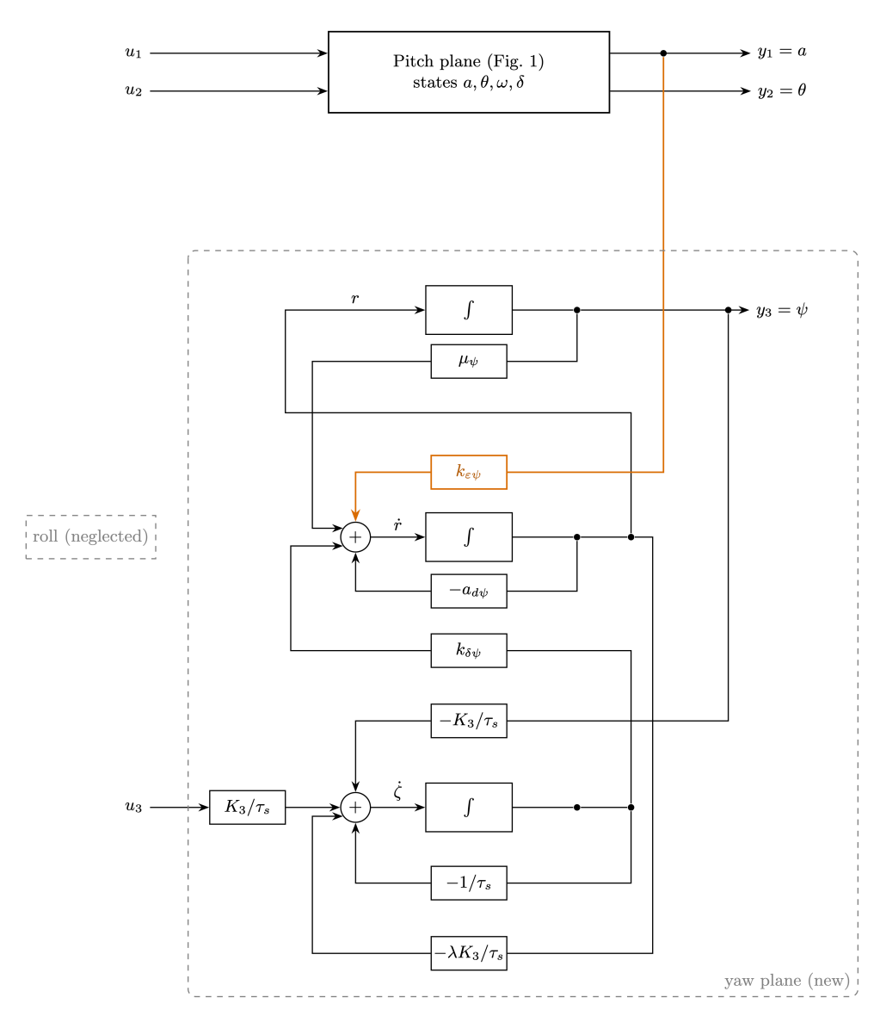
Guiñada
Un tercer canal para la orientación lateral
Nuevos estados
ψ, r y ζ
7 estados
3 entradas y 3 salidas
La aceleración perturba la guiñada
en la extensión propuesta
18 / 19
Notes:
Duración sugerida: 45 segundos
Para incluir la orientación lateral añadimos el ángulo de guiñada psi, su velocidad r y la deflexión lateral zeta. Pasamos a siete estados, tres entradas y tres salidas. En la propuesta, la aceleración entra en el balance de giro lateral. Ese es el único enlace entre los bloques: empuje y cabeceo pueden perturbar la guiñada, mientras que el comando lateral no regresa al cabeceo dentro de estas ecuaciones. La matriz es triangular por bloques y sus autovalores se reúnen a partir de ambos bloques. Sigue siendo una extensión simplificada: no incluye alabeo ni toda la dinámica tridimensional.
Fuentes: Reporte_ES.pdf, pp. 13–14, ecuaciones (8)–(9) y figura 21.

Slide 19
Conclusiones
El punto elegido mejora la respuesta angular
Resultado | Punto recomendado
Ganancias | K₁ = 4,5 K₂ = 1,3
Sobrepaso / asentamiento | 0,82 % / 1,62 s
Acoplamientos | 31 % / 28 %
Periodo de muestreo | 0,05 s
La aceleración y la orientación deben analizarse juntas
19 / 19
Notes:
Duración sugerida: 45 segundos
El hallazgo principal es que la aceleración y la orientación deben estudiarse juntas. La realimentación de dirección estabiliza el modelo, pero estabilidad no bastó para elegir el diseño. El punto recomendado mejora el sobrepaso y el asentamiento con una mayor excursión de tobera. También comprobamos que los estados pueden reconstruirse y que las fallas físicas cambian el alcance del control. Finalmente, el periodo de cero punto cero cinco segundos es estable bajo el modelo digital estudiado, con margen frente al límite calculado. Las conclusiones corresponden al modelo lineal, las amplitudes de prueba y los límites que adoptamos.
Fuentes: Reporte_ES.pdf, pp. 13–14. Resumen de resultados verificados.

Slide 20
Referencias
Fuentes del proyecto
Reporte del grupo: Reporte_ES.pdf, 14 páginas
Enunciado: proyectoCohete.pdf
Nise, Control Systems Engineering, 7.ª ed.
Ogata, Modern Control Engineering, 5.ª ed.
Franklin, Powell y Workman, Digital Control of Dynamic Systems
Skogestad y Postlethwaite, Multivariable Feedback Control
Notebook: TSII-PROJECT-NB.ipynb
Bibliografía teórica citada en el reporte. Créditos gráficos en las notas
Referencias
Notes:
Duración sugerida: consulta, fuera del tiempo principal
Diapositiva de consulta. La exposición principal termina en la diapositiva 19. Las diapositivas 21 a 23 sirven de apoyo para preguntas. Las tres figuras de las diapositivas 7 a 9 provienen de las salidas guardadas de las celdas 16, 17 y 18 del notebook, con las ganancias nominales K1 igual a 1 y K2 igual a 0,5. Los análisis restantes de ganancias, sensores y muestreo siguen el reporte y sus ecuaciones.
Fuentes: Reporte_ES.pdf, p. 14. proyectoCohete.pdf, p. 7. TSII-PROJECT-NB.ipynb, celdas 11 y 15–18.

Slide 21
Apoyo: ecuaciones
Modelo lineal del plano de cabeceo
da/dt = −[(1 + K₁kₐ)/τₘ]a − c_θ θ + (K₁kₐ/τₘ)u₁
dθ/dt = ω
dω/dt = μθ − a_d ω + k_δ δ + k_ε a
dδ/dt = −δ/τₛ + (K₂/τₛ)(u₂ − θ − λω)
x = [a, θ, ω, δ]ᵀ y = [a, θ]ᵀ
Apoyo A
Notes:
Duración sugerida: consulta, fuera del tiempo principal
Usar si preguntan por las ecuaciones. La primera combina respuesta del motor, realimentación axial y acoplamiento gravitatorio. La segunda es la relación cinemática entre ángulo y velocidad angular. La tercera suma los efectos aerodinámicos, amortiguamiento, tobera y desalineación. La cuarta describe el servo con corrección de ángulo y velocidad. K1 y K2 ya están incorporadas en A y B. La convención de unidades y normalización de u1 debe quedar definida para interpretar físicamente el comando.
Fuentes: Reporte_ES.pdf, p. 2, ecuaciones (1)–(4). proyectoCohete.pdf, pp. 3–4.

Slide 22
Apoyo: transferencia
Polinomio característico y matriz de transferencia
α = 1,0672 + 0,0699016K₁ β = 0,0699016K₁
Q(s) = s³ + 20,35s² + (5,8 + 102K₂)s + 170K₂ − 24
P(s) = (s + α)Q(s) + 1,1772(s + 20)
Numeradores de G(s) = N(s) / P(s) | Entrada u₁ | Entrada u₂
Salida a | βQ(s) | −1667,7K₂
Salida θ | 0,12β(s + 20) | 170K₂(s + α)
Nominal: P(s) = s⁴ + 21,4871s³ + 79,9400s² + 126,7646s + 92,9072
Apoyo B
Notes:
Duración sugerida: consulta, fuera del tiempo principal
Usar si preguntan cómo obtuvimos la matriz de transferencia o el polinomio en función de las ganancias. Definir alfa y beta permite escribir una forma compacta. El denominador P coincide con det(sI menos A). Cada función comparte ese polinomio antes de posibles cancelaciones. Las identidades se obtienen directamente de las ecuaciones nominales y C(sI menos A) inversa B. En el punto nominal, el denominador tiene los coeficientes mostrados y el sistema es de cuarto orden.
Fuentes: Ecuaciones (1)–(4) de Reporte_ES.pdf, p. 2. Álgebra simbólica del modelo, con los parámetros nominales.

Slide 23
Apoyo: respuestas unitarias
Ejemplos de θ con u₂ unitario y estado inicial nulo
El reporte estudia nueve combinaciones de señales y entradas
Las señales unitarias permiten estudiar el modelo lineal. La selección usa u₂ = 5°
Apoyo C
Notes:
Duración sugerida: consulta, fuera del tiempo principal
Esta diapositiva sirve de apoyo para comparar las respuestas angulares unitarias con u2 sola. Las figuras del notebook en la exposición principal muestran ambas salidas y las nueve configuraciones de prueba. Aplicamos tres señales para observar comportamientos distintos. El pulso dura cinco segundos y permite ver el encendido y apagado de una maniobra. La senoide muestra la respuesta a una orden periódica. El impulso excita la dinámica de manera breve y revela cómo decaen sus modos. Aquí mostramos la salida angular cuando actúa únicamente u2; el reporte contiene nueve combinaciones de prueba considerando las dos entradas y ambas salidas. Son excitaciones unitarias del modelo lineal. Una entrada angular unitaria equivale a un radián, por lo que estas curvas sirven para analizar el modelo y no para afirmar que mantiene validez física a cualquier inclinación. Después usamos una orden de cinco grados para seleccionar ganancias.
Fuentes: Reporte_ES.pdf, pp. 5–6, figuras 6–8. Curvas reconstruidas de las ecuaciones (1)–(4), estado inicial nulo.

